Slide 1



Partie 7. De la Saône et Loire (71)
au Tarn (81)

Slide 2
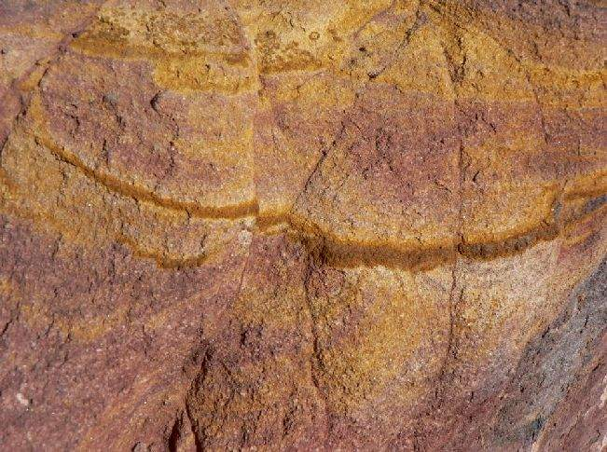


L' existence de l' octroi est répertoriée dès le XIIème siècle. (taxe sur l'importation des denrées,
par terre Mer, fleuves)
En Bretagne, Anne de Bretagne, quand elle s' est mariée, a fait inscrire sur son contrat de mariage :
« Pas d' octroi sur mes terres »
En 1785, on note pas moins de 57 barrières autour de Paris
Chaque grande ville, possédait à chaque entrée, un pavillon d' octroi, ou bureau d' octroi,
aux armes de la ville. Leur construction était parfois fort imposante.
Des bornes d'octroi, complétaient le système
En 1789, la sévèrité accrue des taxes , fut entre autres, à l' origine de la révolution.
L' Octroi fut plusieurs fois supprimé, puis rétabli.
***************************************************
Début XXéme, chaque village avait un poids public ou bascule, créant ainsi une nouvelle taxe,
sur l' importation de tous les produits en fonction de leurs poids.
C' était un petit édifice de forme carrée ou hexagonale, avec une plate-forme ou tablier sur l'avant .
Tout était pesé, alcool, charbon, bois , bestiaux de boucherie, foin, lait…
Un officier assermenté délivrait un bon de pesage des cargaisons
en charge.Puis au retour une autre pesée, donnait ainsi la quantité
de marchandise livrée.
*****************************************************
L' octroi fut supprimé le 1er Août 1943, sous le gouvernement de Pierre Laval.
Mais au fait,
Connaissez vous
le plus célèbre
de ces agents assermentés ?
Indice :
Comme dans les…
Comme dans les…

Slide 3
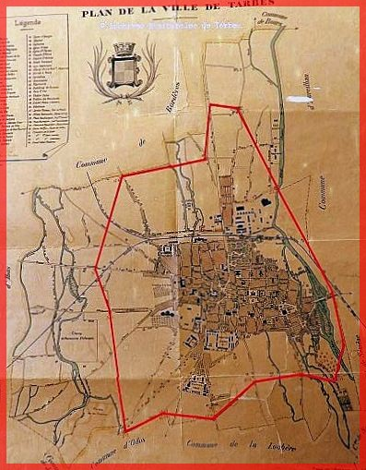
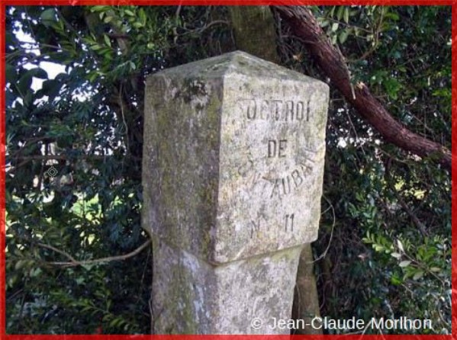
Chaque village avait un poids public ou bascule. Leur construction est liée au prélèvement
d' une taxe appelée l' Octroi , sur l' importation de tous les produits en fonction de leurs poids.
C' était un petit édifice de forme carrée ou hexagonale, avec une plateforme sur l'avant .
Tout était pesé, vin ,bière,charbon, bois , bestiaux de boucherie, foin, lait…
Un officier assermenté délivrait un bon de pesage des cargaisons en charge
Puis au retour une autre pesée, donnait ainsi la quantité de marchandise livrée.
Dans les villes plus importantes, un octroi, Poids de ville (de construction fort imposantes,parfois)
existait à chaque entrée de la ville, ainsi que des bornes.
.
En Bretagne, Anne de bretagne, quand elle s est mariée, a fait inscrire sur le contrat :
« Pas d' Octroi sur mes terres »
L' octroi fut supprimé le 1er Août 1943, sous le gouvernement de Pierre Laval
Exemples de taxes imposées :
Bière 10 %
Vin, alccol pur contenu dans eaux de vie absinthe,esprits liqueur 9 %
Viande de porc 5 %
Viande de bœuf 6 %
Viande de mouton 8 %
Viande d' agneau 9 %
Charcuterie et volailles 10 %
Beurre et fromage 5 %
Une borne d' octroi
Mais au fait,
Connaissez vous le plus célèbre
de ces agents assermentés ?
Indice :
Comme dans les…
Comme dans les...
Exemples de taxes imposées :
Bière 10 %
Vin, alccol pur contenu dans eaux de vie absinthe,esprits liqueur 9 %
Viande de porc 5 %
Viande de bœuf 6 %
Viande de mouton 8 %
Viande d' agneau 9 %
Charcuterie et volailles 10 %
Beurre et fromage 5 %
La ville de Tarbes 65, et tous ses points d'octroi
ou bornes aux diverses entrées de la ville

Slide 4
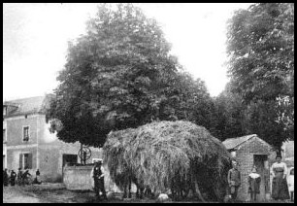
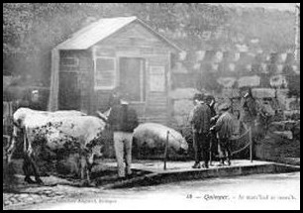
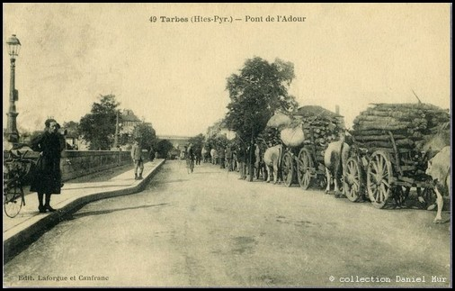

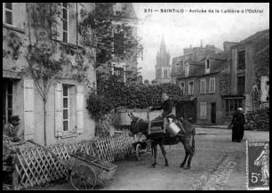
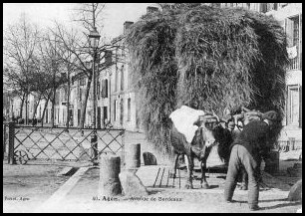
Exemples de pesées
49 Antoigne. Pesée du foin
29 Quimper.Pesée des animaux
65 Tarbes.Attente de la pesée sur Le Pont de l' Adour
50 Saint-Lo. Laitière à l' octroi
47 Agen.Pesée du foin

Slide 5
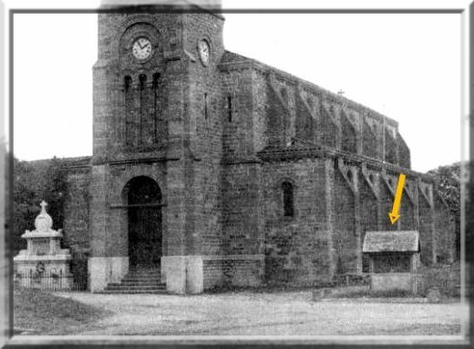

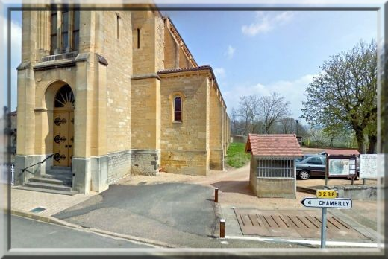

71-Saône et Loire...Arteix

Slide 6
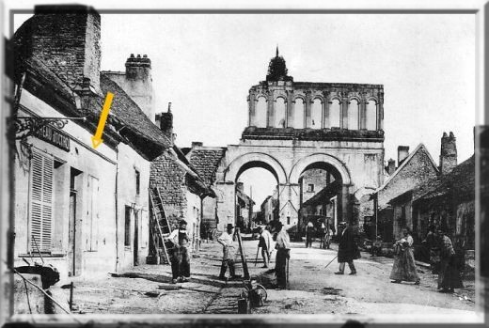
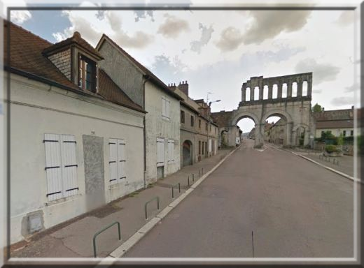
71-Saône et Loire...Autun

Slide 7
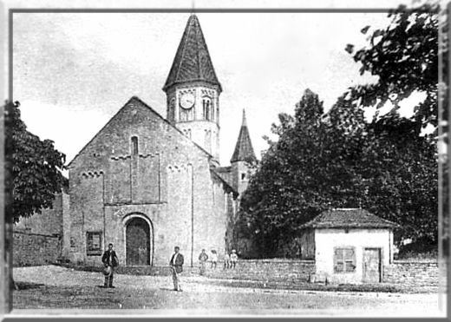
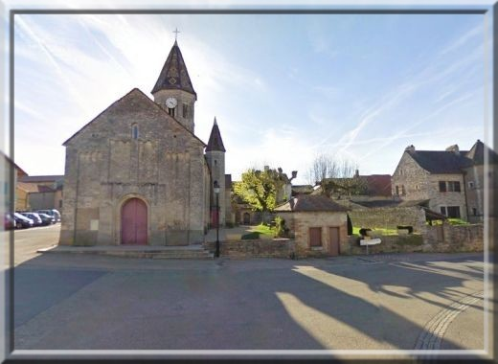
71-Saône et Loire...Clessé

Slide 8
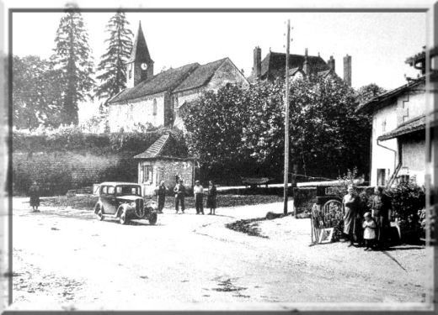
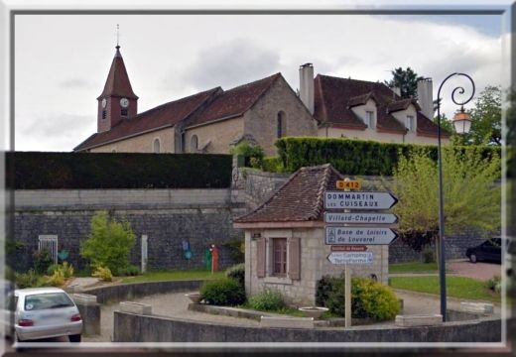
71-Saône et Loire...Condal

Slide 9
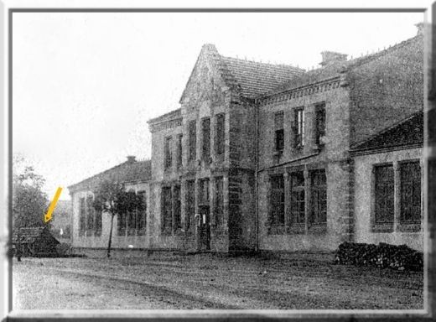
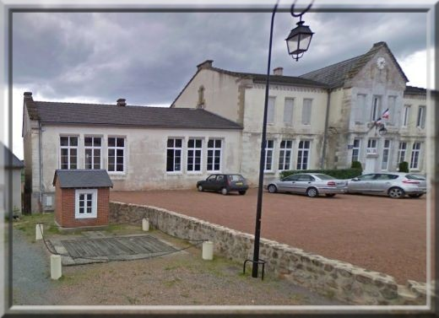
71-Saône et Loire...Cussy-en-Morvan

Slide 10
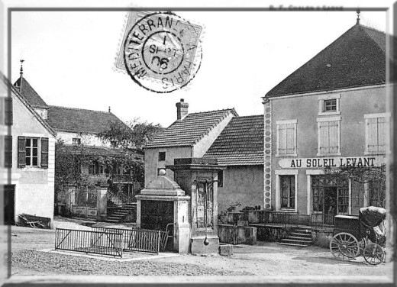
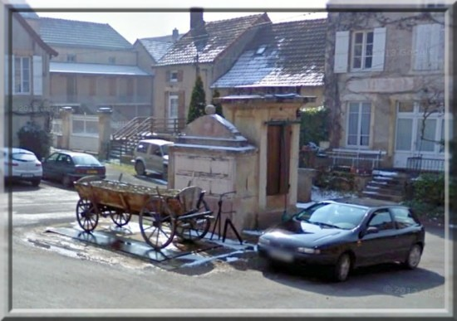
71-Saône et Loire...Etrigny

Slide 11
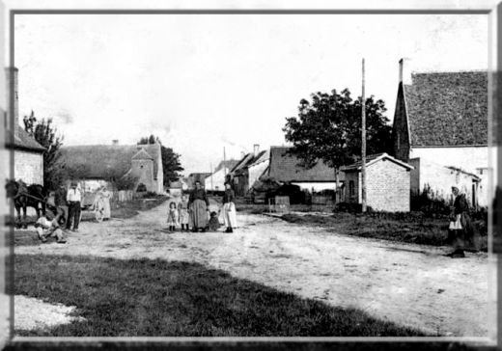
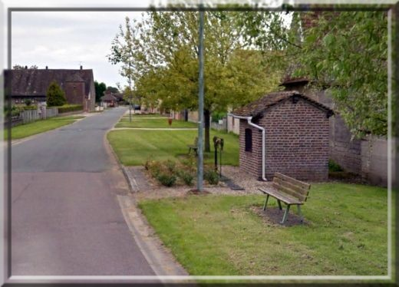
71-Saône et Loire...Fretterans

Slide 12
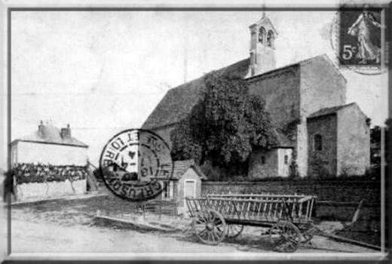
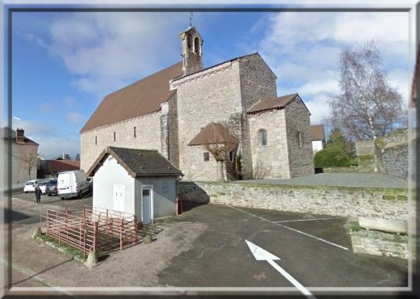
71-Saône et Loire...Mesvres

Slide 13
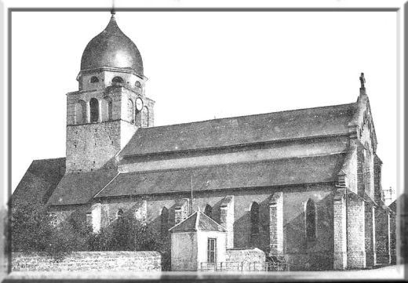
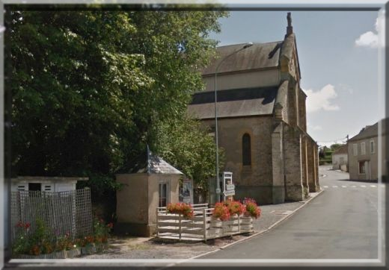
71-Saône et Loire...Neuvy-Grand-Champ

Slide 14
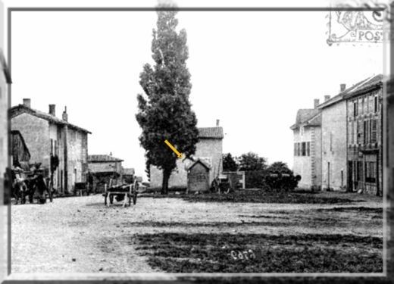
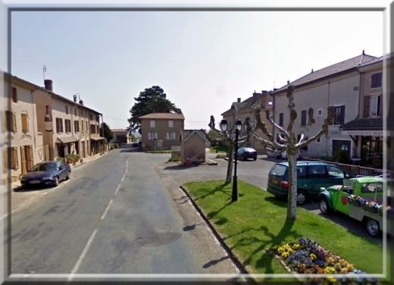
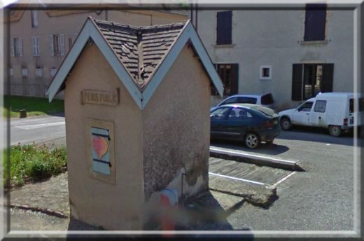
71-Saône et Loire...St Amour-Bellevue
(2 vues couleurs au clic)

Slide 15
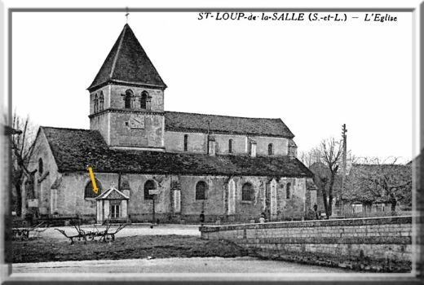
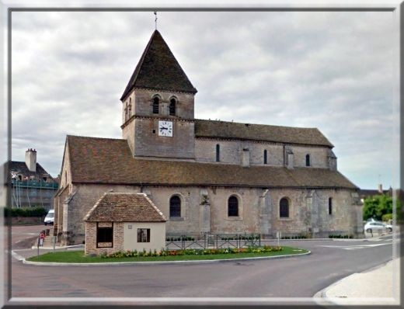
71-Saône et Loire...St-Loup-de-la-Salle

Slide 16
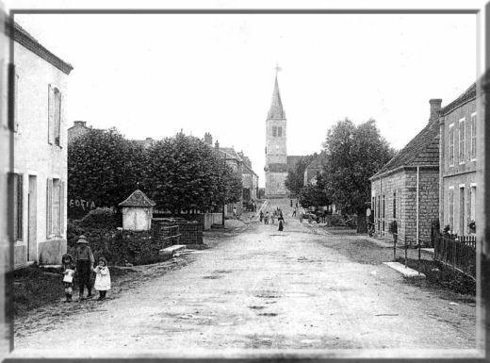
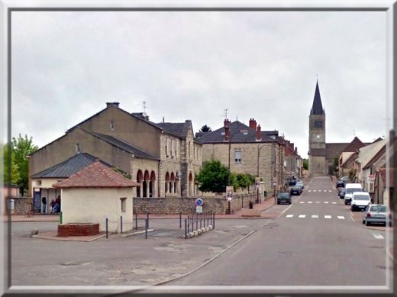
71-Saône et Loire...St- Martin-en-Bresse

Slide 17
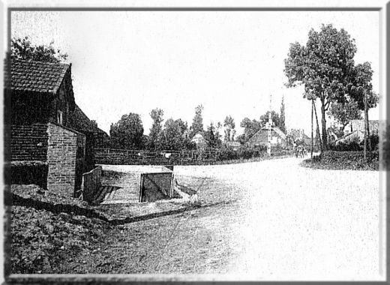
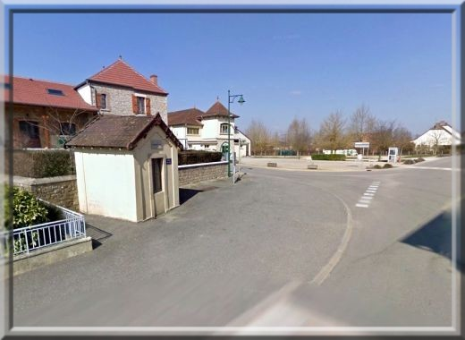
71-Saône et Loire...Savigny-en-Revermont

Slide 18
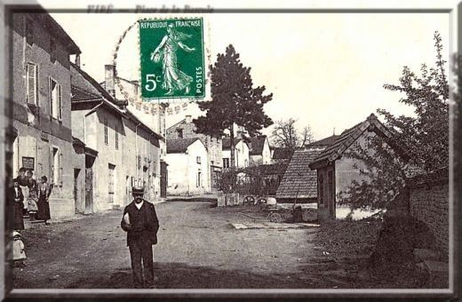
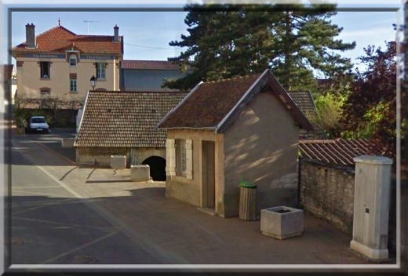
71-Saône et Loire...Viré

Slide 19
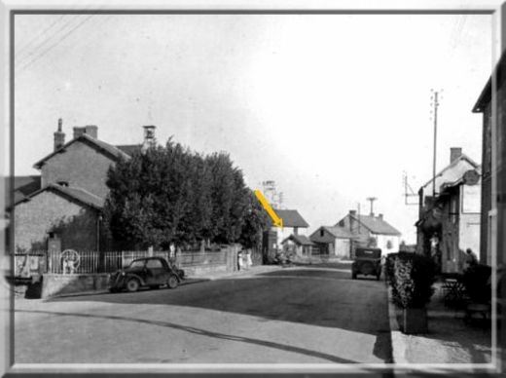
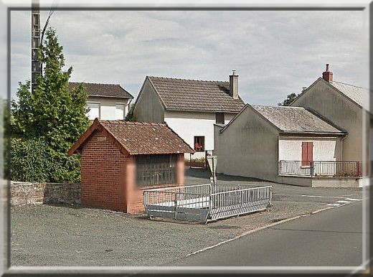
71-Saône et Loire...Vitry-sur-Loire

Slide 20
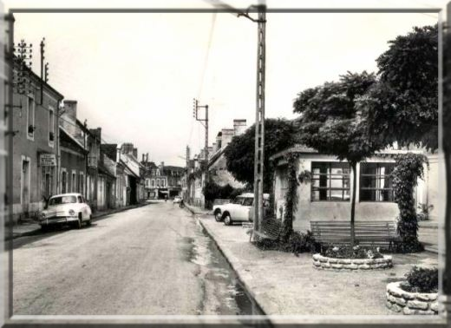
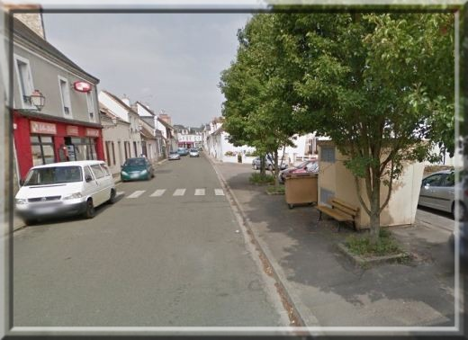
B
72-Sarthe...Marolles-les-Braults
(Le tablier a été conservé sur l arrière.
En face en rouge le bar de la bascule)

Slide 21
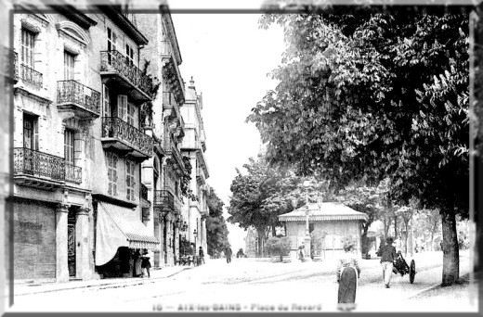
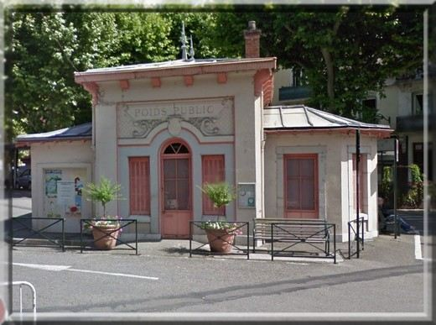
73-Savoie...Aix-les-Bains

Slide 22
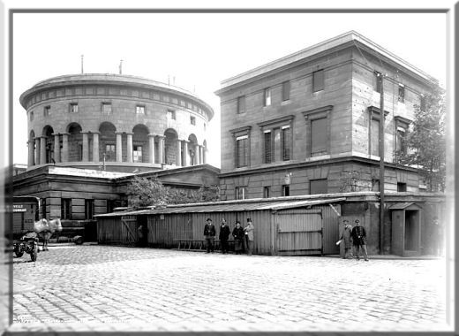
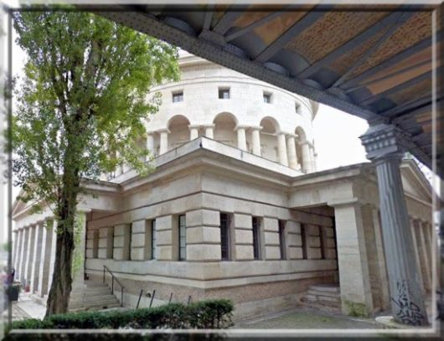
75-Paris…la Villette
Pour la petite histoire : En 1787, l' architecte Ledoux
fut demis de ses fonctions pour avoir outrepasser
le budget prévu pour la construction de 3 octrois

Slide 23
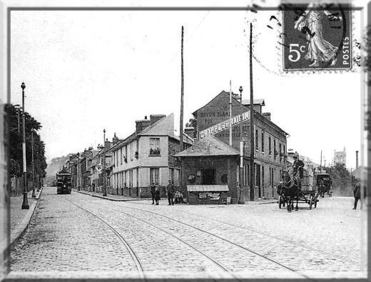
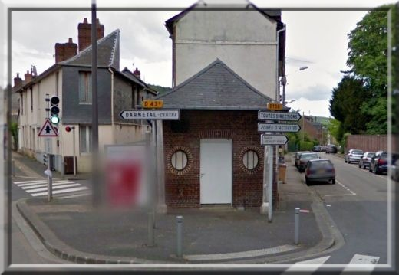
76-Seine maritime...Darnetal

Slide 24
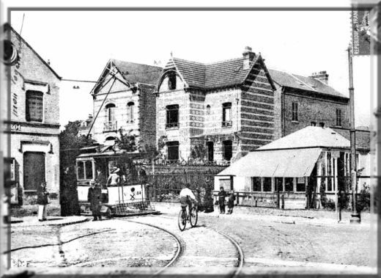
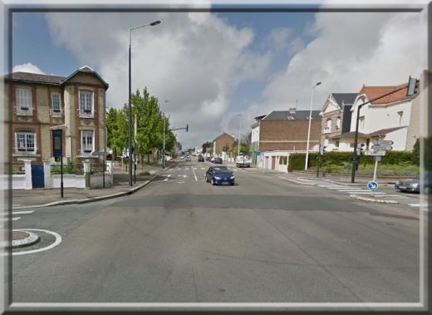
76-Seine maritime...Le Havre (Sanvic)

Slide 25
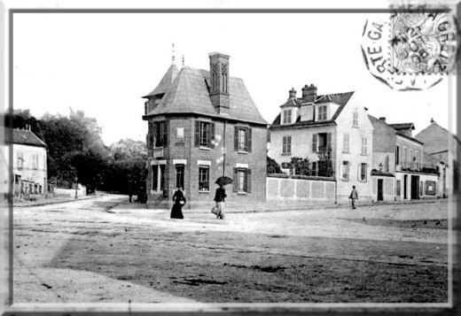

77-Seine et Marne...Coulommiers

Slide 26


78-Yvelines...Poissy

Slide 27


78-Yvelines...Versailles

Slide 28


81-Tarn...Alban

Slide 29


81-Tarn...Arfons

Slide 30


81-Tarn...Bourgnounac-Mirandol

Slide 31


81-Tarn...Castres
(bâtiment entièrement réaménagé)

Slide 32


81-Tarn...Graulhet
(transformé en bibliothèque)

Slide 33


81-Tarn...lisle-sur-Tarn

Slide 34


81-Tarn...Monesties

Slide 35


81-Tarn...Montdragon

Slide 36


81-Tarn...Murat-sur-Vebre

Slide 37


81-Tarn...Saint-Pierre-de-Trivisy

Slide 38


81-Tarn...Soual

Slide 39


81-Tarn...Vaour

Slide 40


81-Tarn...Venés

Slide 41



81-Tarn...Viane-Pierre-Segarde
(2vues couleurs au clic)

Slide 42


81-Tarn...Villefranche d'Albigeois

Slide 43


81-Tarn...Villeneuve-sur-Vere

Slide 44


Autres
Bascules, Poids Publics, Octrois
conservés
De
La Saône et loire (71)
au
Tarn (81)

Slide 45







71 Saône-et-Loire Beaumont-sur-Grosne 71 Saône-et-Loire Blanot 71 Saône-et-Loire Ciel
71 Saône-et-Loire Clermain 71 Saône-et-Loire Dracy-les-Couches 71 Saône-et-Loire Marcilly-les-buxy

Slide 46






71 Saône-et-Loire Moroges 71 Saône-et-Loire Romenay 71 Saône-et-Loire St-Albain
71 Saône-et-Loire St-Martin de Salencey 71 Saône-et-Loire St Yan 71 Saône-et-Loire -Varennes-les-Macons

Slide 47






72 Sarthe Montaillé 73 Savoie Aix-les-Bains 73 Savoie Novalaise
74 Haute-Savoie Evian-les-Bains 75 Paris Levallois-Perret 76 Seine-Maritime Le Havre (Sanvic)

Slide 48






77 Seine et Marne Guignes 77 Seine et Marne Savigny-le-Temple 77 Seine et Marne Villiers-en-bière
79 Deux-Sèvres Fressines 79 Deux-Sèvres Pierrefite 81 tarn Brassac

Slide 49





81 Tarn Les Cammazes 81 Tarn Montgaillard 81 Tarn Nages
81 Tarn Realmont 81 Tarn Saint-Lieux

Slide 50





Quelques démolitions
parfois...
(42)St-Cyr-de-Valorges
(11)Montréal
(82)Villebrumier (71)Cluny

Slide 51





Le plus connu des agents assermentés
……………..
Il s'agit bien-sûr du Douanier Rousseau
……………..
En fait, Henri Rousseau, a fait une brève carrière, de commis de
deuxième classe (et non comme douanier),après la guerre de 1870
dans un octroi de Paris.
Il débute sa carrière de peintre en 1872.
C est Alfred Jarry, écrivain-romancier, qui lui donna ce surnom
de « Douanier Rousseau » bien connu par la chanson de
La Compagnie Créole « vive le Douanier Rousseau »
...comme dans les...
...comme dans les…
...comme dans les tableaux du Douanier Rousseau
Pour en savoir, plus sur la vie insolite,
de ce personnage, Allez sur wikipedia
11 Aude Montréal
71 Saône et Loire Cluny
Démolitions de bascule

Slide 52



